Slide 1
Прощание с Азбукой
ГОСУДАРСТВЕННОЕ БЮДЖЕТНОЕ ОБЩЕОБРАЗОВАТЕЛЬНОЕ УЧРЕЖДЕНИЕ
СРЕДНЯЯ ОБЩЕОБРАЗОВАТЕЛЬНАЯ ШКОЛА № 342
НЕВСКОГО РАЙОНА
Классный руководитель Литемина Лариса Михайловна

Slide 2




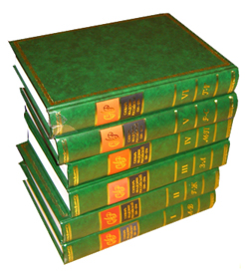
Словари

Slide 3


Стихи о человеке и его словах
Слова бывают разные,
Слова бывают всякие,
Слова бывают ясные,
Твёрдые и мягкие,
Слова бывают смелые,
Упрямые. Суровые,
Но непременно дело
Стоит за каждым словом.

Slide 4
СТИХИ О ЧЕЛОВЕКЕ И ЕГО СЛОВАХ
Много слов на свете,
Много дел на свете,
Если дела нету –
Слово – это ветер.
Слово улетает,
Не поймаешь снова…
Человек без дела –
Человек без слова!
С. Баруздин

Slide 5

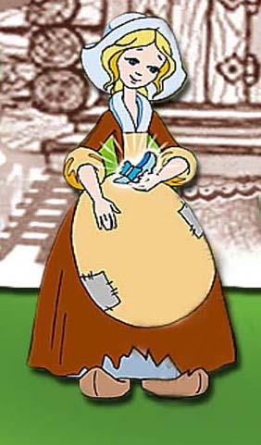

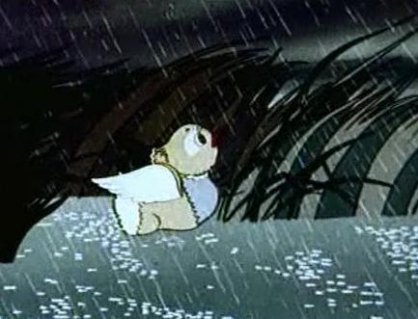

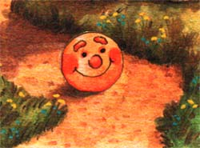
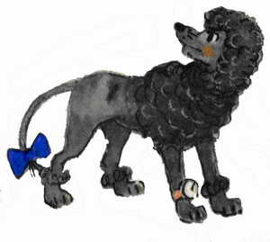
Отгадай сказочного героя
А
Б
У
З
К
А

Slide 6
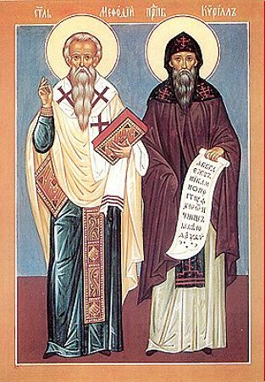
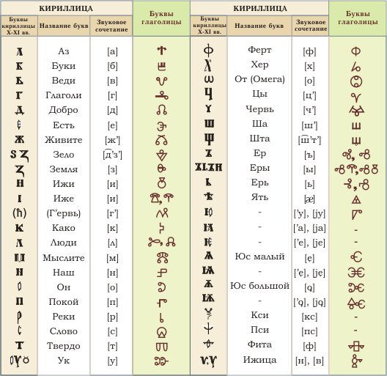
Первоучители словенские

Slide 7


Церковно-славянская АЗБУКА

Slide 8
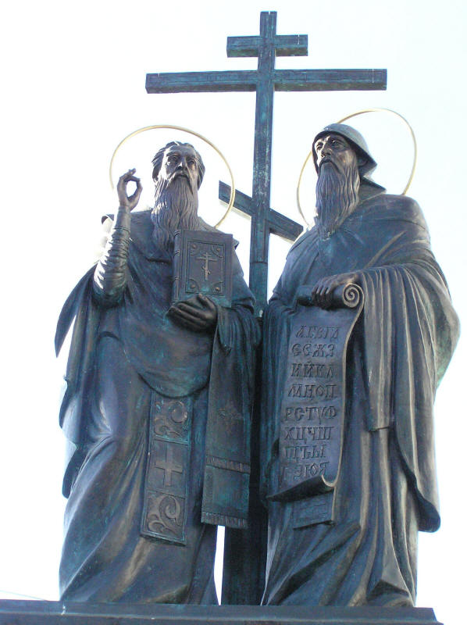
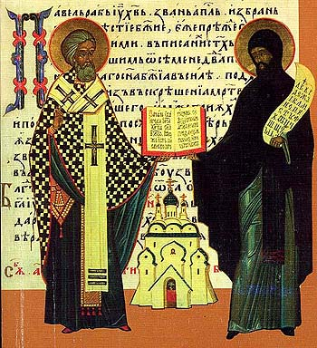
Первоучители словенские

Slide 9
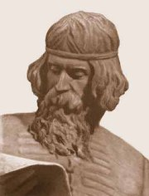
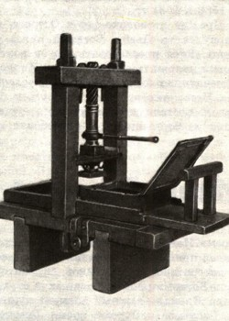
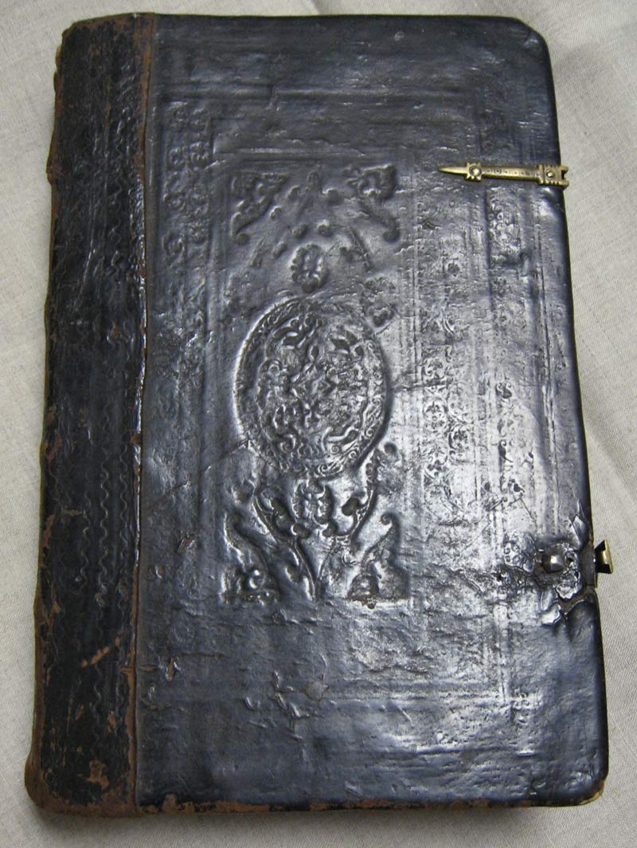

Из истории букварей

Slide 10
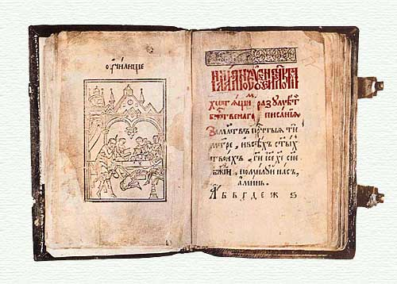
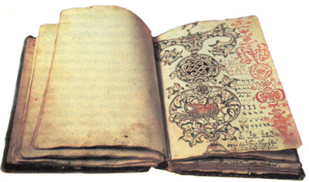
Из истории букварей

Slide 11
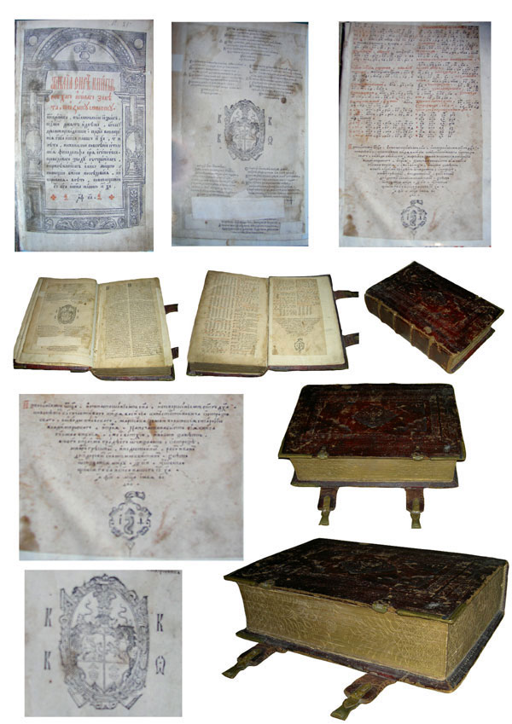
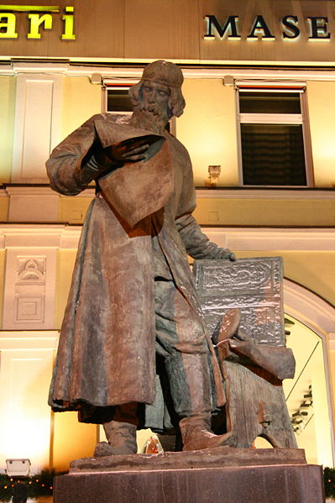
Из истории букварей

Slide 12


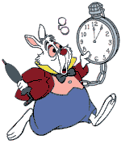

Буква заблудилась
Неизвестно, как случилось,
Только буква заблудилась.
Заскочила в чей-то дом
И хозяйничает в нём.
Но едва туда вошла
Буква-озорница –
Очень странные дела
Начали твориться:

Slide 13


Буква заблудилась
Тает снег. Течёт ручей. На ветвях полно рачей.
Миша дров не напилил –
Печку епками топил.
в
г
щ
к

Slide 14

Буква заблудилась
Посмотрите-ка, ребятки:
аки выросли на грядке!
Синее море перед нами.
Летают айки над волнами.
М
Р
м
ч

Slide 15
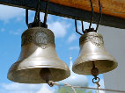


Пословицы и поговорки
Без языка и колокол нем.
По речи узнают человека.
Доброе слово дом построит, а злое разрушает.
Умей вовремя сказать, умей вовремя и промолчать.

Slide 16

Кроссворд
А З Б У К А
У Ч Е Н И К
У Ч И Т Е Л Ь
Г Л О Б У С
Б У К В А Р Ь

Slide 17
Вот настал момент прощанья,
Будет краткой наша речь:
Поздравляем грамотеев,
До счастливых новых встреч!
Книг прекрасных очень много,
Постарайтесь их беречь!

Slide 18
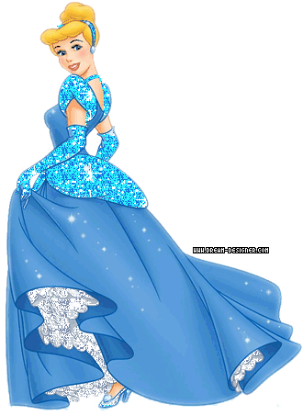
До новых встреч!

